Slide 1


Encryption Before Compression Coding Scheme for JPEG Image Compression Standard
Progetto Compressione Dati
A.A. 2021/2022
Dariusz Puchala, Kamil Stokfiszewski, Mykhaylo Yatsymirskyy
Institute of Information Technology Lodz, Poland
2020 Data Compression Conference (DCC)
Studenti:
Di Palma Luigi 0522501091
Nappi Domenico 0522500924
Pannese Toni 0522501047
Passariello Vincenzo 0522500973
Ungherese Federica 0522500942
Docente: Carpentieri Bruno

Slide 2




Motivazioni Iniziali

Slide 3

Approcci Esistenti
Due approcci:
Compress-Then-Encrypt (CTE)
Encrypt-Then-Compress (ETC)

Slide 4


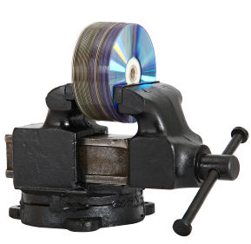
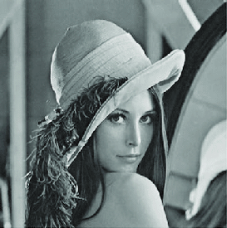

Scenario Tipico

Slide 5
Permettono di ottenere valori differenti del rapporto di compressione (CR) e del Peak Signal-to-Noise Ratio (PSNR):
Schemi ETC Proposti in Letteratura
Codifica della sorgente con informazioni aggiuntive (CR = 3, senza perdite)
Ricostruzione iterativa dell’immagine basata sulla rappresentazione ridotta nel dominio della trasformazione ortogonale (CR = 3, PSNR = 35 dB)
Crittografia e compressione nel dominio della trasformazione Wavelet intera (CR = 30, PSNR = 30 dB)
Campionamento compressivo (CR = 2, PSNR = 30 dB)
Elementi della teoria dei giochi (CR = 2.32, PSNR = 21 dB)

Slide 6

Schema Proposto
Fase di Crittografia:
Trasformazioni lineari ortogonali
Approccio di miscelazione dei dati dell’immagine all’interno di blocchi
Fase di Compressione:
Quantizzazione scalare nel dominio della trasformazione lineare (DCT)
Codifica dell’entropia

Slide 7
Data preparation stage
Matrice U di dimensioni HxW
h risoluzione orizzontale di un pixel
w risoluzione verticale di un pixel
nxn dimensione di un pixel
H = h ∙ n
W = w ∙ n
u_{ij} ∈ R, i=1…H, j=1…W
Prima di sottoporre l’immagine allo schema, occorre riorganizzarla seguendo 3 step di data preparation

Slide 8
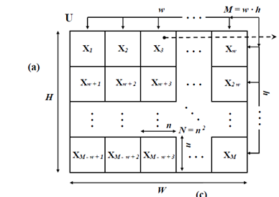
Step 1
Si suddivide la matrice U in frammenti X_{k} ,
di dimensioni nxn,
k = 1…M,
con M = w ∙ h

Slide 9
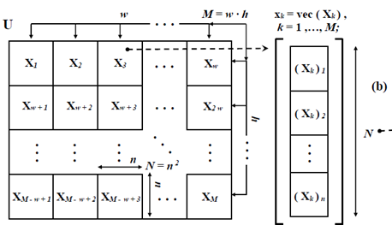
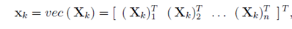

Step 2
Si trasforma ciascun blocco X_{k} in un vettore x_{k} di n² elementi usando l’operatore di vettorializzazione vec(∙) :
k=1...M, l=1...n

Slide 10
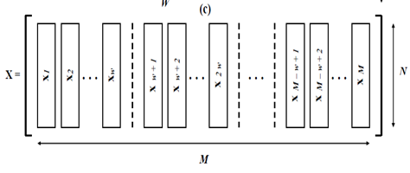
Step 3
Si mettono in successione gli x_{k} vettori di modo che vadano a formare le colonne della matrice X di NxM elementi,
M = w ∙ h , N = n ∙ n
X sarà l'input finale

Slide 11
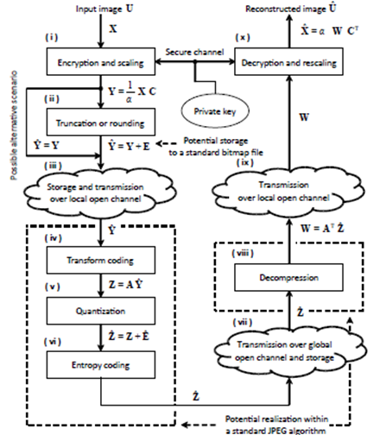
Entriamo all’interno della soluzione proposta attraverso il suo schema

Slide 12
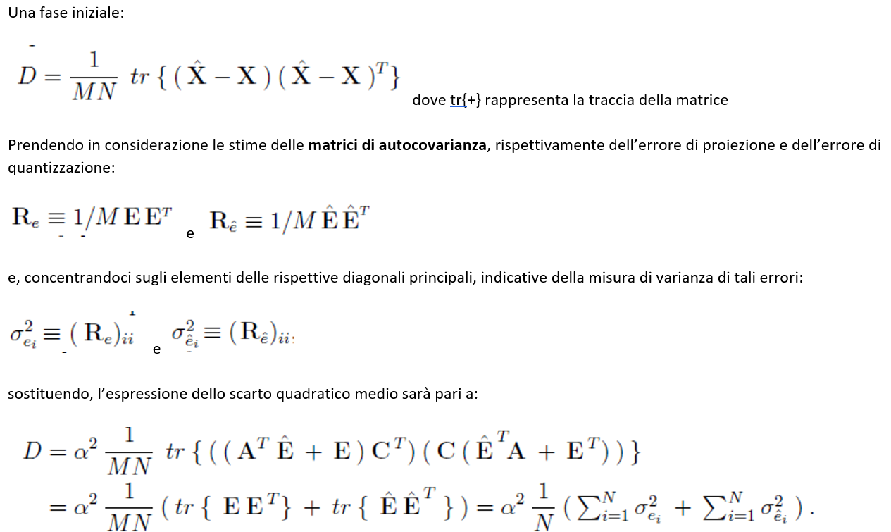
Calcolo dell’errore quadratico medico

Slide 13
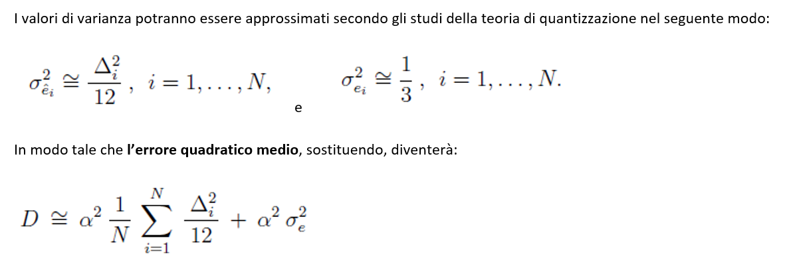
Con alcune approssimazioni

Slide 14
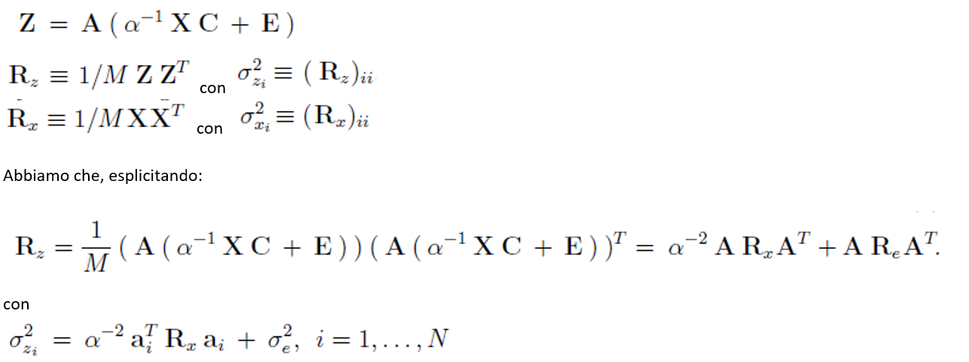
Calcolo della stima della matrice di autocovarianza R_{z}

Slide 15
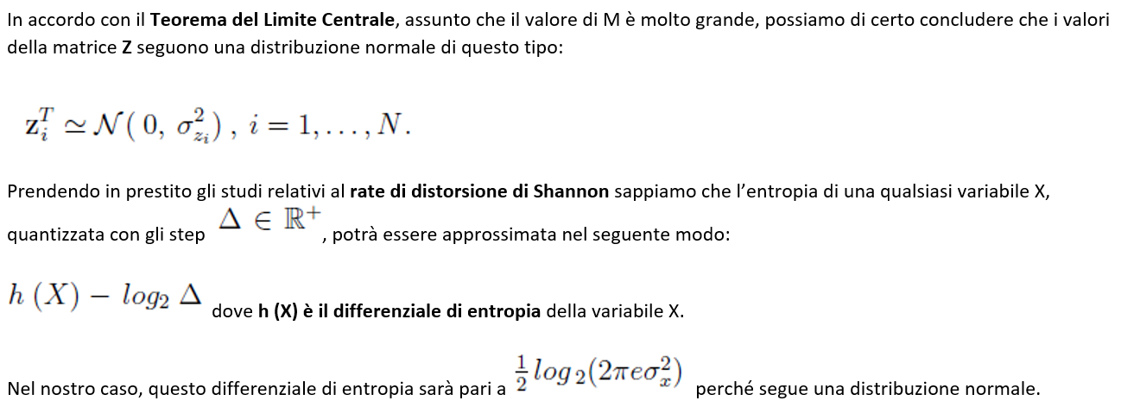

Slide 16
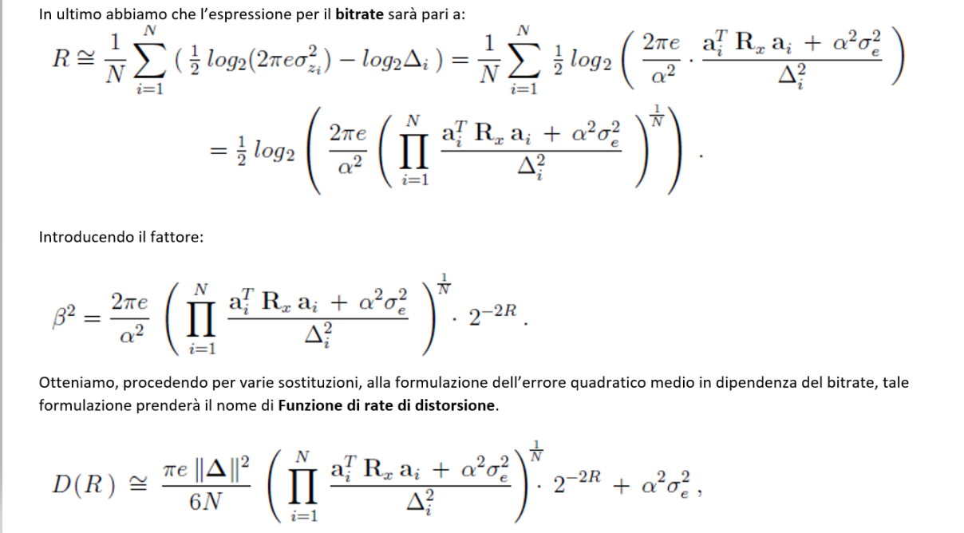
La dimostrazione dell’indipendenza della matrice di crittografia C è dimostrata dal fatto che essa non compare nella formulazione della D(R). L’indipendenza ci garantisce che il lavoro iniziale crittografico non influirà, in termini prestazionali, sul lavoro di compressione.

Slide 17
Risultati Sperimentali Crittografia (1/2)
L’analisi dell’efficienza della crittografia è un passo essenziale nella progettazione di qualsiasi sistema crittografico.
Tale analisi può essere effettuata:
Sulla base delle misure note: Histogram Analysis(HA), Deviazione massima(MD), coefficiente di correlazione(CC), deviazione irregolare(ID);
Analisi statistica;

Slide 18
Risultati Sperimentali Crittografia (2/2)
Per verificare l’efficienza del processo di cifratura all’interno del sistema proposto, è stato utilizzato un approccio basato sull’analisi statistica.
Quattro immagini di test standard.
Scala di grigi a 8 bit con risoluzione 512x512 pixel ciascuna.

Slide 19
Efficienza processo crittografico
Matrice di codifica ortogonale a blocchi.
Dimensione del blocco K=8.
Implementazione su struttura parametrica veloce.

Slide 20
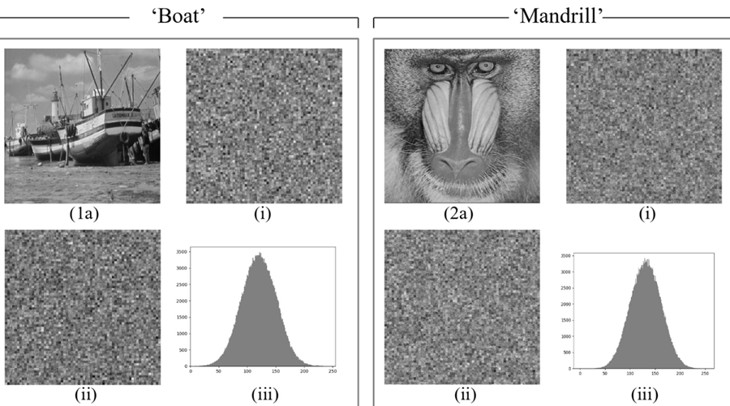
Esempi

Slide 21
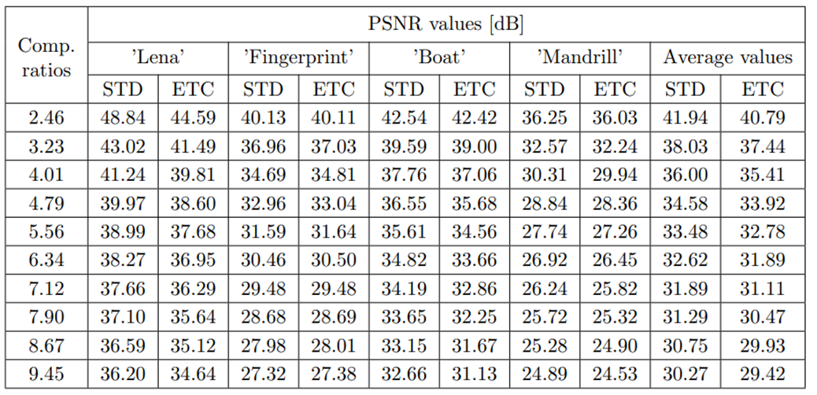
Risultati di compressione tra lo standard JPEG e ETC Paper(1/4)

Slide 22
Risultati di compressione tra lo standard JPEG e ETC Paper(2/4)
Al variare del compression rate la differenza di qualità dei due metodi non supera i 4,25 dB per l’immagine di Lena.
Per l’immagine dell’impronta digitale lo schema proposto presenta prestazioni addirittura più efficienti dello standard stesso.
Questo effetto può essere dovuto dalla codifica Run-lenght encoding (RLE).

Slide 23
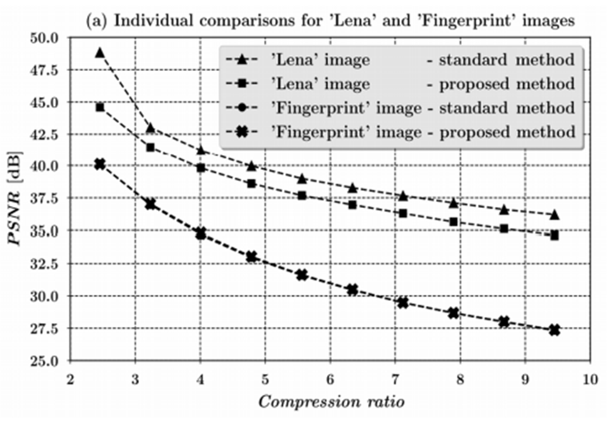
Risultati di compressione tra lo standard JPEG e ETC Paper(3/4)

Slide 24
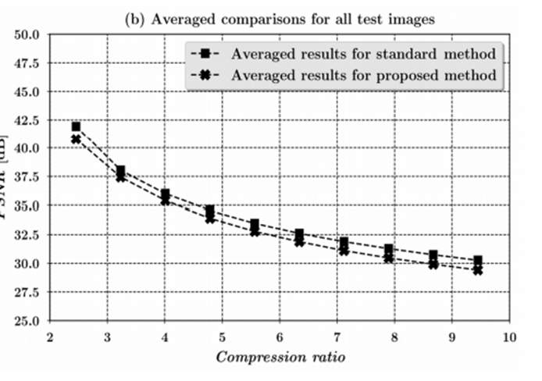
Risultati di compressione tra lo standard JPEG e ETC Paper(4/4)

Slide 25
La Nostra Soluzione ETC

Slide 26

Il cuore della nostra scelta crittografica: la matrice ortonormale C

Slide 27
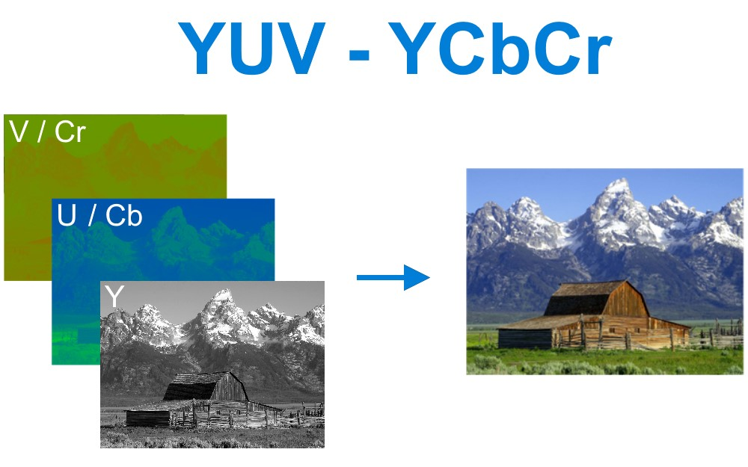
Lavorare con immagini in scala di grigio

Slide 28



Strumenti implementativi

Slide 29
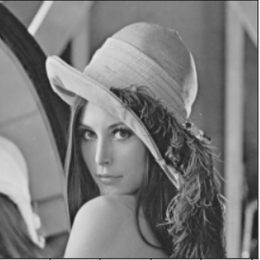
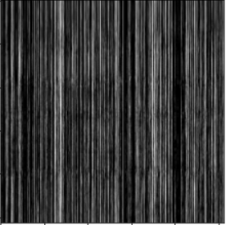
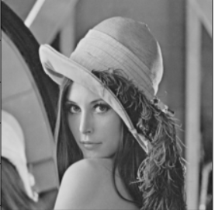


Le fasi dello schema
C
Quality:
10, 30, 50, 70, 90
C-inv

Slide 30
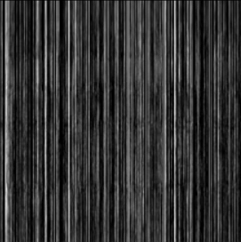

Sicurezza dello schema
Originale
Cifrata
Decifrata con chiave casuale

Slide 31
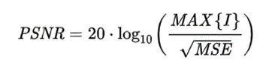
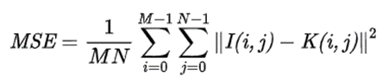
Parametri presi in considerazione (1/2)
PSNR
Il PSNR viene adoperato come misura di qualità all’interno della compressione di tipo lossy, maggiore sarà il valore del PSNR maggiore risulterà essere la “somiglianza” con l’immagine originale.
MAX{I} rappresenta il valore massimo possibile di un pixel dell’immagine.
L’MSE invece non è altro che l’errore quadratico medio

Slide 32
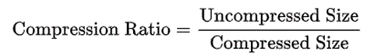
Parametri presi in considerazione (2/2)
Compression Ratio
Compression ratio che rappresenta una misura della riduzione della dimensione dei dati prodotta da un algoritmo di compressione.

Slide 33
Risultati sperimentali
Per verificare l’efficienza del nostro sistema, abbiamo effettuato dei test su un set di immagini:
campione di 250 immagini
cinque qualità differenti per ciascuna immagine
totale 1250 casi di test
I risultati ottenuti sono stati salvati in singoli file CSV distinti in base alla qualità considerata

Slide 34
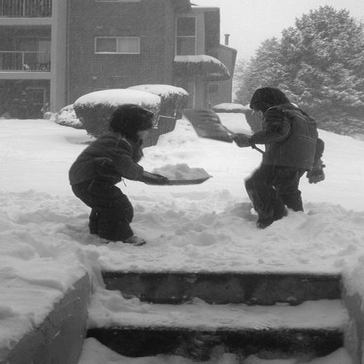
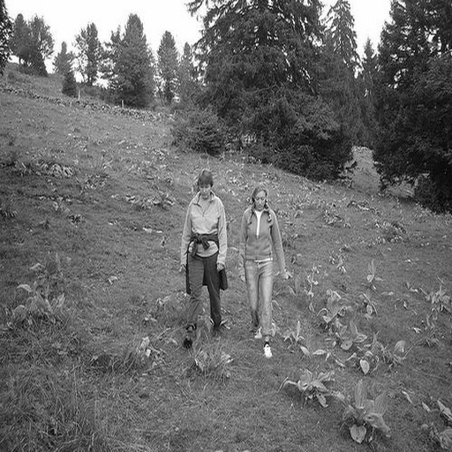
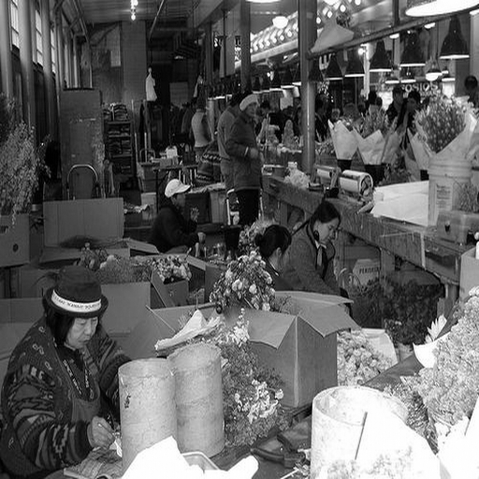


Immagini Utilizzate
Image 3662865
Image 4162702
Image 5088155
Image 5558592
Image 5648321

Slide 35
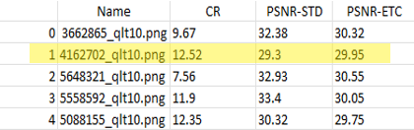
Qualità 10

Slide 36
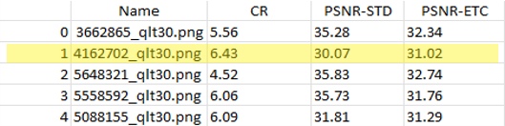
Qualità 30

Slide 37
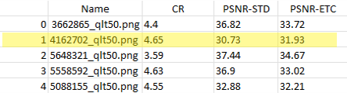
Qualità 50

Slide 38
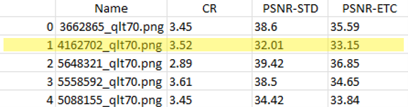
Qualità 70

Slide 39
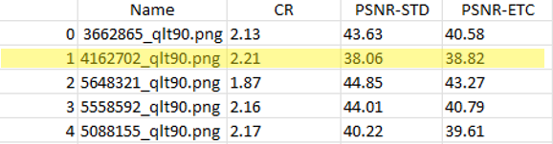
Qualità 90

Slide 40
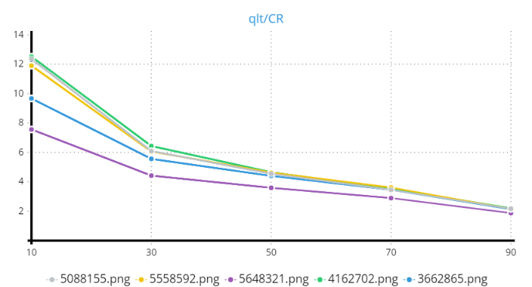
Rapporto Qualità/CR

Slide 41
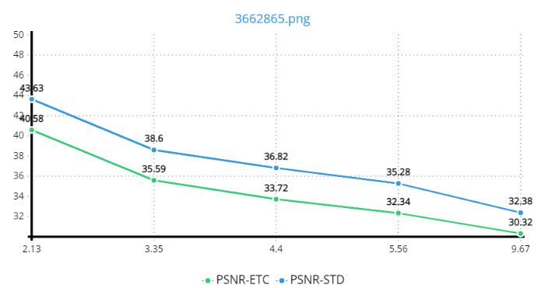
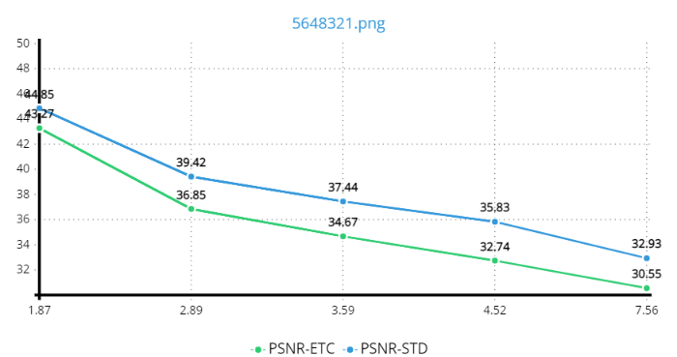
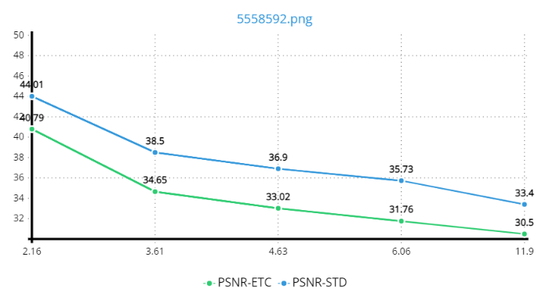
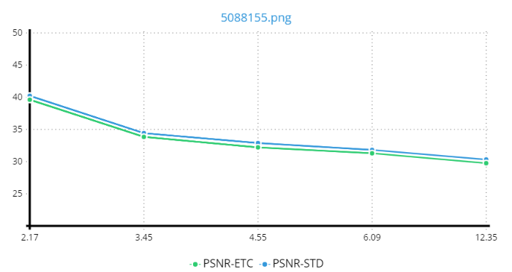
Rapporto PSNR ETC/ PSNR STD (1/2)

Slide 42
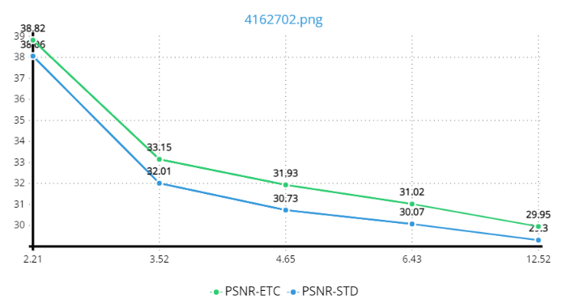
Rapporto PSNR ETC/ PSNR STD (2/2)

Slide 43
Conclusioni
Nuovo schema di compressione di immagini congiunto ad una fase di crittografia che potrà essere utilizzato assieme al popolare standard di compressione JPEG
Lo schema proposto risulta efficiente quanto lo schema presentato nel paper di partenza, sia in termini di capacità crittografiche che di qualità di compressione

Slide 44

Sviluppi Futuri
Estendere la funzionalità dello schema alle immagini a colori:
Concentrazione rivolta alla parte crittografica
Immagini 512x512 in formato PNG

Slide 45

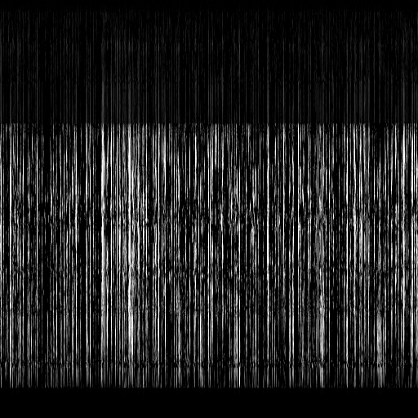


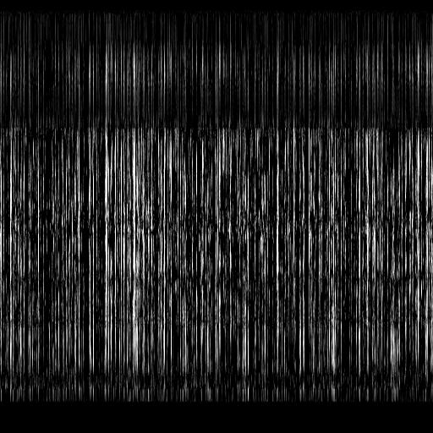

Invio Immagine
R
G
B

Slide 46
Ricezione Immagine
R
G
B

Slide 47
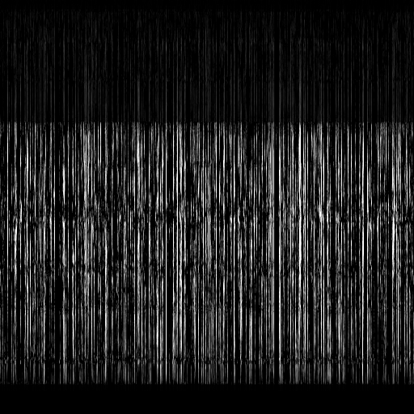
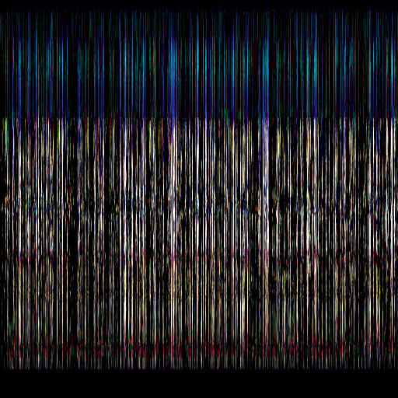
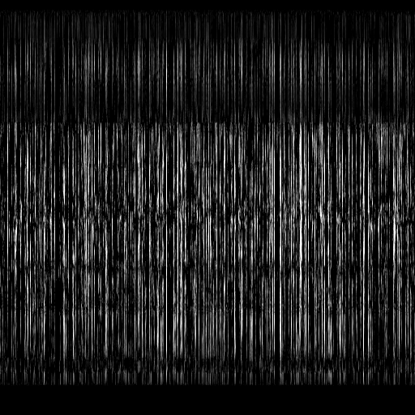
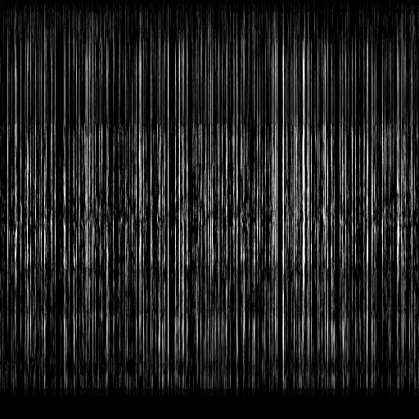
Ricezione Immagine
R
G
B

Slide 48
Sviluppi Futuri
Completare l’adattamento dello schema proposto alle immagini a colori:
Tutti i tipi di formati esistenti
Compressione delle immagini
Nessuna divisione dell’immagine in RGB

Slide 49
GRAZIE PER L’ATTENZIONE

